Slide 1
Kubernetes技术交流
制作人：Simple

Slide 2
基础篇

Slide 3
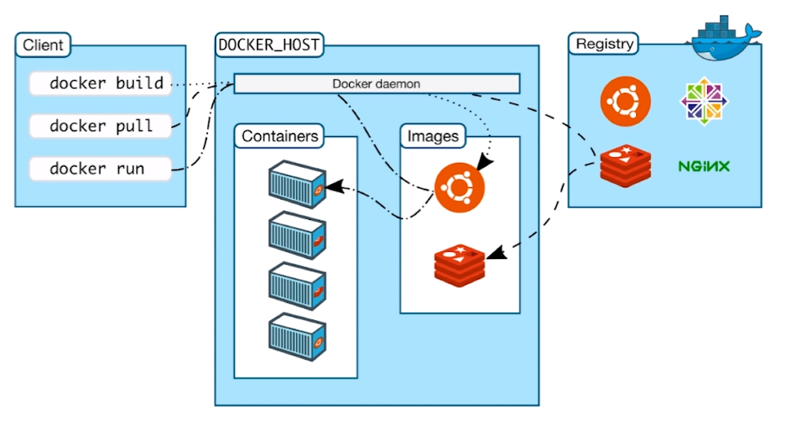
容器与容器编排系统
容器技术 Docker（代表）：容器、镜像、镜像仓库

Slide 4
OCI与容器运行时
OCI（Open Container Initiative，开放工业标准）的容器运行时规范设定的标准定义了容器运行状态的描述，以及运行时需要提供的容器管理功能，例如创建、删除和查看等操作。容器运行时规范不受上层结构绑定，不受限于任何特定操作系统、硬件、CPU架构或公有云等，从而允许任何人遵循该标准开发应用容器技术。
Kubernetes节点的底层由一个叫做容器运行时的软件进行支撑，它负责比如启停容器、控制容器这样的事情。最广为人知的容器运行时当属Docker，但它不是唯一的。
符合规范的容器运行时：
①runc， docker默认的运行时，与宿主机共享内核，利用cgroup做资源隔离，安全性不是很高，由于内核共享，性能最好
②runv，基于hypervisor的容器运行时，有自己单独的内核，安全性好很多
③kata，被蚂蚁收了，号称“容器的速度，虚拟机的安全”，貌似是基于runv做的
④gvisor，谷歌搞的，比runc安全，比VM性能要好。有一个用户空间的内核，会拦截应用程序的系统调用，目前没有实现所有的系统调用，因此不是所有的应用都可以运行

Slide 5
为什么需要容器编排系统？
几个或者十几个，部署、管理、维护，没太大问题。
上千个容器呢？
需要容器编排
容器编排是指自动化容器应用的部署、管理、扩展与联网的一系列管控操作，能够控制和自动化许多任务，包括调度和部署容器、在容器之间分配资源、扩缩容器应用规模、在主机不可用或资源不足时将容器从一台主机迁移到其他主机、负载均衡以及监视容器和主机的运行状况等。
容器编排系统：
集群管理与基础设施抽象
资源分配和优化
应用部署
应用伸缩
服务可用性
Kubernetes、Mesos、Docker Swarm

Slide 6
Kubernetes基础
Kubernetes集群概述
跨多主机的容器编排平台，使用共享网络将多个主机（物理机或虚拟机）构建成统一的集群。
典型的Server-Client二层架构。
Master（主节点），作为控制中心负责管理整个集群系统。（脑力输出者）
Worker Node（工作节点），使用本地和外部资源接收请求并以Pod（容器集）形式运行工作负载。（体力输出者）
Pod
Pod
Pod
Pod
Master
Worker node
Worker node
Worker node
Worker node

Slide 7
Kubernetes系统组件
Master
Node
etcd
Kubelet
kube-scheduler
kube-apiserver
CNI
Volume(CSI)
CRI
kube-controller-manager
容器运行时
Route 控制器
Volume 控制器
Pod
存储设备
...
容器
网络插件
Service 控制器
Node 控制器
存储
kube-proxy
网络
Deployment 控制器
ReolicaSet 控制器

Slide 8
Master组件
（1）API Server(kube-apiserver)：
控制平面前端，编排不同类型应用；
集群网关接口，接收、校验以及响应所有REST请求，并将结果状态存储etcd中。
（2）Controller-Manager(Kube-controller-manager)：
Controller Manager作为集群内部的管理控制中心，负责集群内的Node、Pod副本、服务端点（Endpoint）、命名空间（Namespace）、服务账号（ServiceAccount）、资源定额（ResourceQuota）等的管理；
每个Controller通过API Server提供的接口实时监控整个集群的每个资源对象的当前状态，当发生各种故障导致系统状态发生变化时，会尝试将系统状态修复到“期望状态”。 10种类型的API对象控制器；
例如：当某个Pod意外宕机时，Controller Manager会及时发现并执行自动化修复流程，确保集群始终处于预期的工作状态。
（3）Scheduler（kube-scheduler）：
Kubernetes系统上的调度是指为API Server接收到的每一个Pod创建请求，并在集群种为其匹配出一个最佳的工作节点；
匹配工作节点考量的因素：硬件、软件、策略约束，亲和力与反亲和力和力规范以及数据的局部性等特征。
（4）etcd：
Kubernetes集群的所有状态信息持久存储在存储系统etcd中；
CoreOS发开的分布式键值存储，可以用于服务发现、共享配置以及一致性保障；
为其存储的数据提供监听机制，用于监视和推送变更。
这4个组件构成整个集群的控制平面。

Slide 9
Node组件
（1）kubelet：
最重要的组件之一，运作在每个Node之上的“节点代理”服务，负责接收并执行Master发来的指令；
管理当前Node上Pod对象的容器等任务，监视Pod的监控状态，探针等；
（2）容器运行时环境:
负责运行容器的依然是底层的容器运行时，kubelet通过CRI可支持多种类型的OCI容器运行时，例如：docker、containerd、CRI-O等。
近日 K8s 官方称最早将在 1.23版本弃用 docker 作为容器运行时，并在博客中强调可以使用如 containerd 等 CRI 运行时来代替 docker。
https://kubernetes.io/zh/blog/2020/12/02/dockershim-faq/
https://www.cnblogs.com/tencent-cloud-native/p/14134164.html
（3）kube-proxy：
把API Server上的Service资源对象转换为当前节点上的iptables或ipvs规则，它的作用是使发往 Service 的流量（通过ClusterIP和端口）负载均衡到正确的后端Pod。
是Kubernetes的核心网络组件；
负责集群中Node、Service和Pod对象之间的通信；

Slide 10
其他的核心附件
附件是用于扩展K8s,通常运行在K8s集群之上
■CoreDNS：Kubernetes使用定制的DNS应用程序实现名称解析和服务发现功能。
■Dashboard：可视化UI K8s集群面板
■容器资源监控系统： Metrics-Server、Prometheus等
■集群日志系统：ElasticSearch、Fluend/Logstash 和Kibana（EFK/ELK）
■Ingress Controller：Ingress资源是k8s将集群外部HTTP/HTTPS流量引入到集群内部专用的资源类型，它仅用于控制流量的规则和配置的集合，其自身并不能进行“流量穿透”，要通过Ingress控制器发挥作用。Nginx、Traefik、Envoy、Gloo等等

Slide 11
Pod
Pod是所有业务类型的基础，也是K8S管理的最小单位级，它是一个或多个容器的组合。这些容器共享存储、网络和命名空间，以及如何运行的规范。在Pod中，所有容器都被同一安排和调度，并运行在共享的上下文中。对于具体应用而言，Pod是它们的逻辑主机，Pod包含业务相关的多个应用容器。
Pod有两个必须知道的特点。
网络:每一个Pod都会被指派一个唯一的Ip地址，在Pod中的每一个容器共享网络命名空间，包括Ip地址和网络端口。在同一个Pod中的容器可以同locahost进行互相通信。当Pod中的容器需要与Pod外的实体进行通信时，则需要通过端口等共享的网络资源。
存储:Pod能够被指定共享存储卷的集合，在Pod中所有的容器能够访问共享存储卷，允许这些容器共享数据。存储卷也允许在一个Pod持久化数据，以防止其中的容器需要被重启。存储类型：（临时存储卷、hostPath存储、网络存储、持久存储PV/PVC、容器存储接口CSI）
replicas=N
Pod模板
Pod
Deployment控制器
K8s一般不直接创建Pod。 而是通过控制器和模版配置来管理和调度
container
container
标签选择器
localhost
标签
Pod
标签
Pod
标签
Pause
Pod
volume
eth0

Slide 12
K8s网络基础——3种网络
Kubernetes对Pod和Service资源对象分别使用了专用网络，Service的网络是k8s自行管理，但集群自身并未实现任何形式的Pod网络。
■节点网络：各主机自身所属网络，用于主机间的通信，例如：Master与Node间的通信
■Pod网络：Pod网络及其IP由k8s的网络插件负责配置和管理。例如：Flannel、Calico
■Service网络：专用于集群内通信。Service IP也称Cluster IP（虚拟网络）。相关地址不会配置在任何主机或Pod的网络接口之上，而是通过Node上的kube-proxy配置为节点的iptables或ipvs规则。进而将发往此地址的所有流量调度至Service后端的各Pod对象之上。
Service网络
Pod网络
Master01
Pod
Pod
Pod
Pod
kube-proxy
kube-proxy
Node01
Node02
节点网络
Kubernetes网络环境

Slide 13
K8s网络基础——4种通信
K8s的网络存在主要4种类型的通信：
1、同一Pod内的容器间通信
2、各Pod彼此间通信
3、Pod与Service间的通信
4、集群外部的流量与Service间的通信（Ingress）
客户端
NodeIP:NodePort
Ingress
Container
Container
Service
Volume
Service
Pod
Pod
Pod
Pod
Pod

Slide 14
部署
用户向API Server请求创建一个Pod控制器对象，由控制器根据配置的Pod模板向API Server请求创建出一定数量的Pod实例，每个实例由Master的调度器指派给选定的工作节点，并由目标工作节点上的kubelet调用本地容器运行时创建并容器化应用。
kubectl
API Server
Pod客户端
Master
Deployment
Service
标签选择器
标签选择器
标签
Pod客户端
标签
Pod客户端
标签
Pod客户端
Kubernetes Cluster

Slide 15
Kubernetes系统特性
以下几大特性：
（1）：自动装箱。构建于容器之上，基于资源依赖及其他约束自动完成容器部署且不影响其可用性，并在同一节点通过调度机制混合运行关键型应用和非关键型应用的工作负载，以提升资源利用率。
（2）：自我修复。支持容器故障后自动重启、节点故障后重写调度到其他可用节点、健康状态检查失败后关闭容器并重新创建等自我修复机制。 （3）：水平扩展。集群资源扩展，如：内存、CPU。
（4）：服务发现与负载均衡。通过附件KubeDNS为系统内置服务发现功能，为每个Service配置DNS名称，运行集群内的客户端直接使用此名称发出访问请求，而Service通过iptables或ipvs内置了负载均衡机制。
（5）：自动发布和回滚。支持“灰度”更新，监控更新过程中应用程序的健康状态，以确保不会在同一时刻杀掉所有实例，而此过程中一旦有故障发生，它会立刻自动执行回滚操作。
（6）：密钥和配置管理。k8s的ConfigMap实现了配置数据于Docker镜像解耦，需要时，仅对配置做出变更而无须重新构建Docker镜像。对于敏感数据，如用户名密码，k8s专门提供了Secret对象是依赖解耦，保障安全。
（7）：存储编排
（8）：批量处理执行

Slide 16
完整的容器编排系统
负载均衡器
工作仓库
自动构建
自动发布
监控
日志
容器化工作负载
镜像仓库
Kubernetes集群
网络
存储
配置/预配
核心基础设施 物理机/虚拟机/公有云/私有云

Slide 17


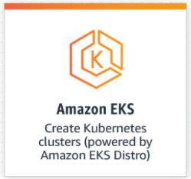
K8s平台管理方案
开源： KubeSphere（国内）
https://kubesphere.com.cn/
Rancher（国外） https://www.rancher.cn/
云厂商
AWS的EKS： https://aws.amazon.com/cn/eks/ 阿里的ACK： https://www.aliyun.com/product/kubernetes
腾讯的TKE：
https://cloud.tencent.com/product/tke
华为的CCE

